Slide 1
FitProject (Vizsgaremek)
Az életmódbeli változást fontolgató emberek számára hasznos eszközként szolgál, amelyben elérhetőek a BMI/kalória kalkulátorok, valamint receptek és egészséges hozzávalók.
Készítette: Vályi Roland, Iroczki Béla, Radácsi Dávid

Slide 2
Miért készült?
Fontosnak tartjuk az egészséges táplálkozást és rendszeres testmozgást így nem is volt kérdés a témakör
Célunk egy olyan program készítése amely tényleges segítséget nyújt

Slide 3
Miért kifizetődő?
Önbizalom növelése(fizikai megjelenés)
Mentális egészség javítása (endorfin, szorongás csökkentés)
Egészséges szokások kialakítása(betegségek megelőzése)
Közösségi támogatás(bíztatás, pozitív visszajelzések)

Slide 4
Kommunikáció/segédalkamazások
Trello
Github
Discord
Gmail

Slide 5
Nehézségek
Adatbázis tervezés
Bejelentkezés
Felhasználói felület
Kalória reszponzivitás

Slide 6
Keretrendszerek
React/javascript (frontend)
MySQL (adatbázis)
WEB.API (backend)
WPF (admin felület)

Slide 7
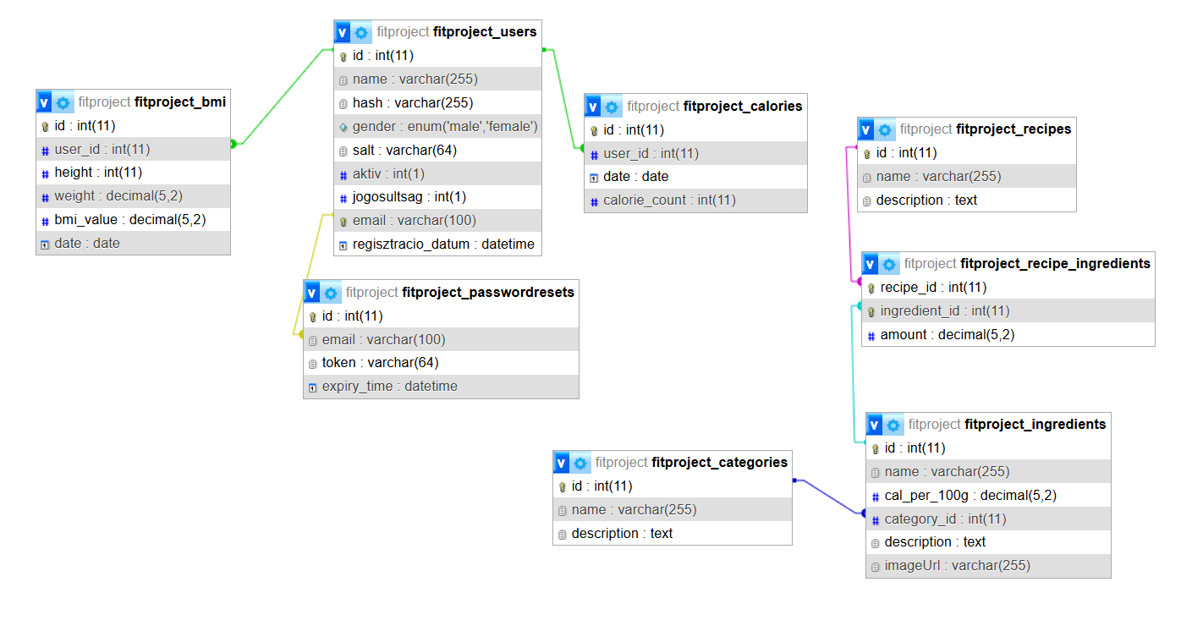
Adatbázis szerkezet

Slide 8
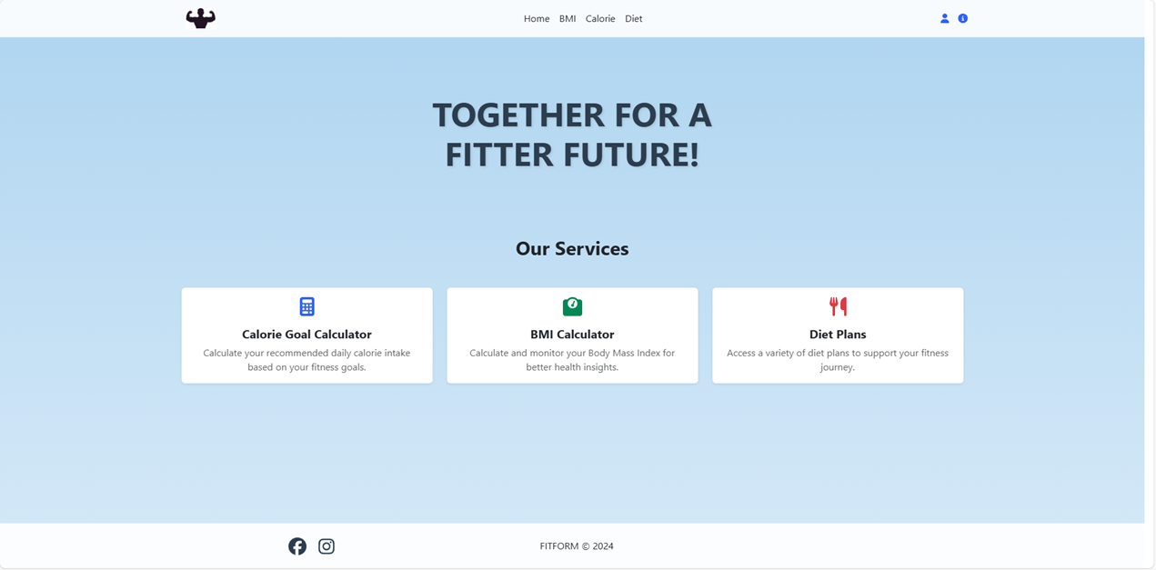
Home oldal
A navbar letisztult és egyszerű kialakítású, a következő elemeket tartalmazza:
Bal felső sarokban a saját logónk ami kattintható, és a főoldalra navigál.
Menüpontok középen:
-Home Visszairányít a főoldalra.
-BMI BMI-kalkulátor oldalra vezet.
-Calorie A kalóriakalkulátorhoz navigál.
-Diet A diétatervek oldalát nyitja meg.
Jobb felső sarokban ikonok:
-Felhasználói ikon a bejelentkezési vagy profiloldhoz vezet.
-Információs ikon Lehet, hogy egy súgót vagy további információkat nyit meg.
Hover effekt a szolgáltatásokat bemutató kártyákon: Ha az egérrel rájuk viszed a kurzort, kiemelődnek.
Animáció a fő szövegen ("TOGETHER FOR A FITTER FUTURE!"): Amikor az oldal betöltődik vagy frissül, ez a szöveg animációval jelenik meg.

Slide 9
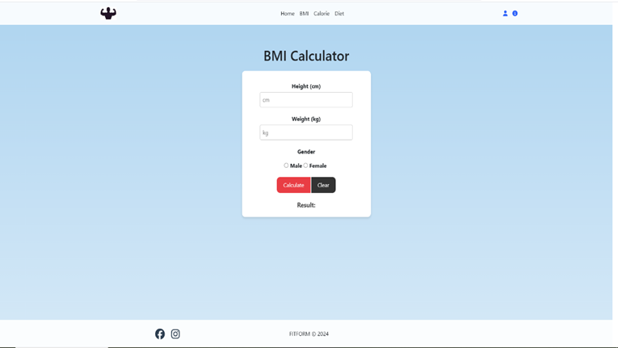
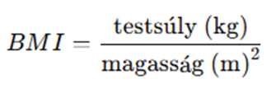
BMI kalkulátor
A BMI kalkulátor segít gyorsan és egyszerűen
meghatározni, hogy a felhasználó testsúlya
egészséges tartományban van-e.
Magasság: A felhasználó beírhatja
a testmagasságát centiméterben
Súly: A testsúly kilogrammban adható meg
Nem kiválasztása: Egy rádiógombos opcióval a
felhasználó megadhatja a nemét.
A kalkulátor ad szöveges visszajelzést is, például:
Normál testsúly, Túlsúlyos, Alul táplált.

Slide 10
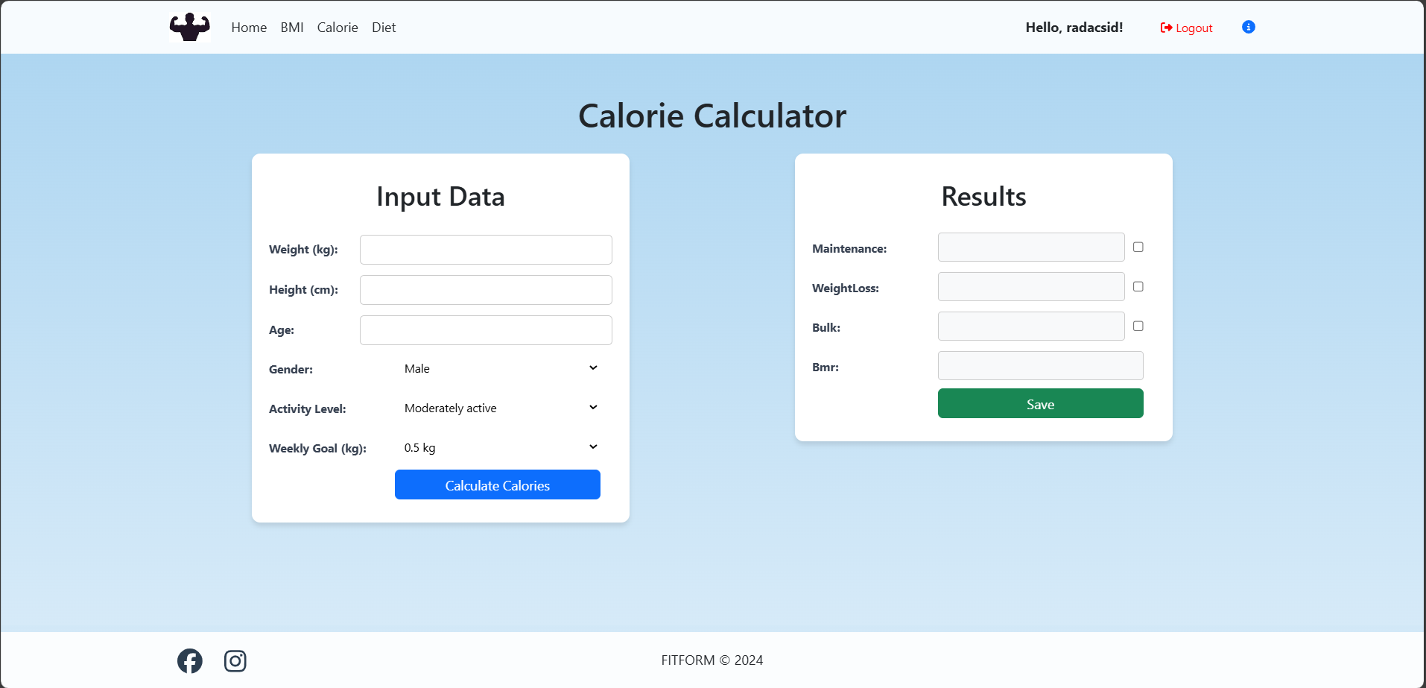
Kalória kalkulátor oldal
Ez az oldal segít a felhasználóknak kiszámítani a napi kalóriaszükségletüket különböző célok szerint.
A felhasználó megadja a
-testsúlyát
-magasságát
-életkorát
-nemét
-aktivitási szintjét
-heti súlyváltozási célját.
A kalkulátor ezután kiszámítja az alapanyagcserét (BMR) és a szükséges kalóriabevitelt a testsúly fenntartásához, fogyáshoz vagy izomtömeg-növeléshez.

Slide 11
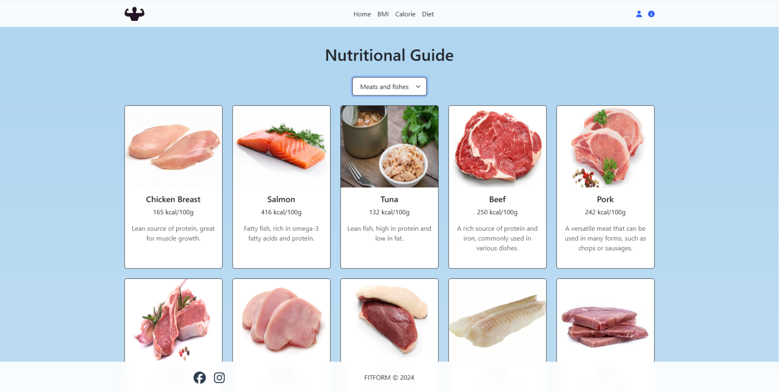
Diéta oldal
Kategorizált hozzávalók, amelyet a Nutrional Guide felirat alatt tud váltogatni a felhasználó
Egészséges receptek ezeket pedig lentebb görgetéskor fogja megtalálni a felhasználó

Slide 12
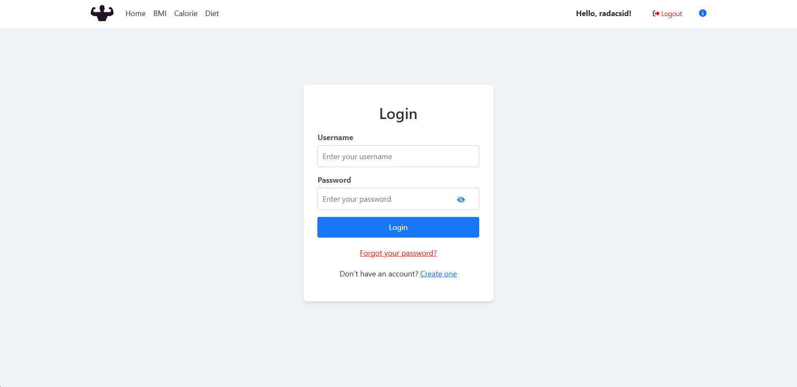
Login
Felhasználónév és jelszó megadása
Elfelejtett jelszó esetén az email cím segítségével erre is van megoldás
Amennyiben nincs fiókja létrehozhat egy teljesen újat

Slide 13
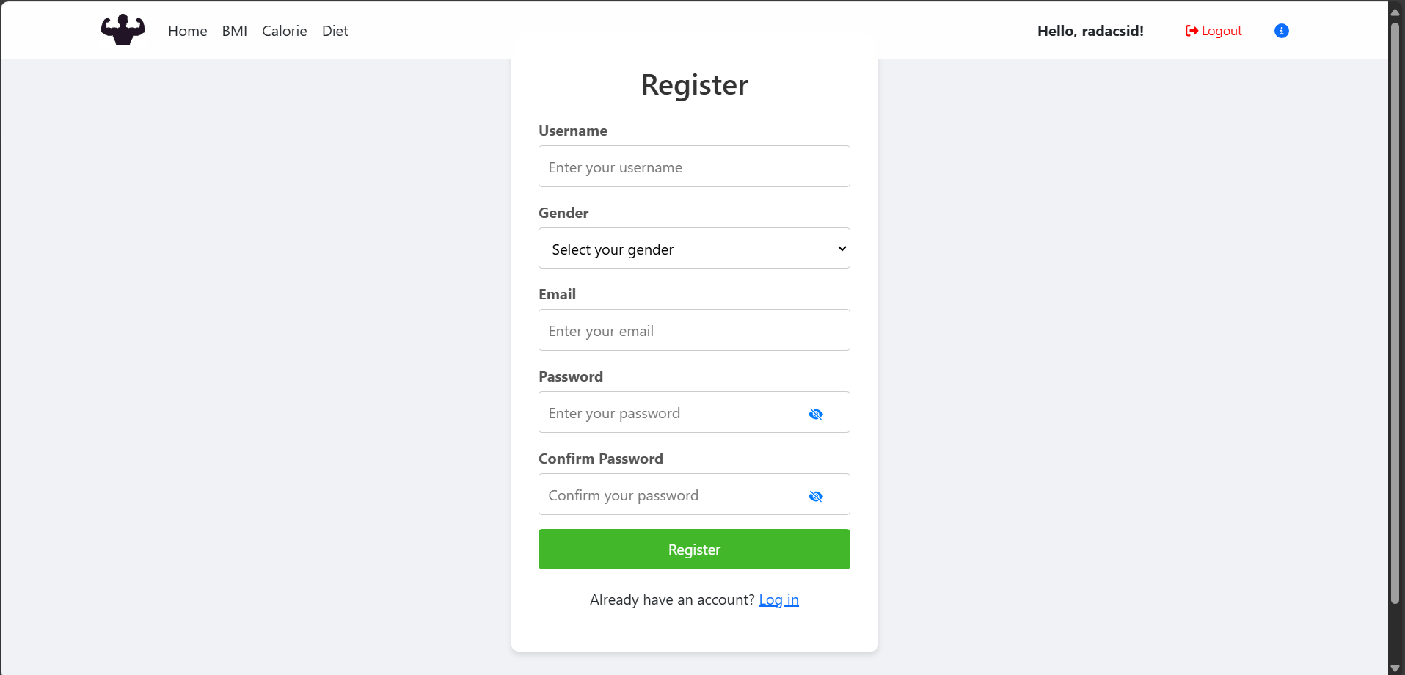
Regisztráció
Add meg a felhasználóneved,
a nemed, email címed és a
jelszavad úgy, hogy az
elvárásoknak megfeleljen

Slide 14
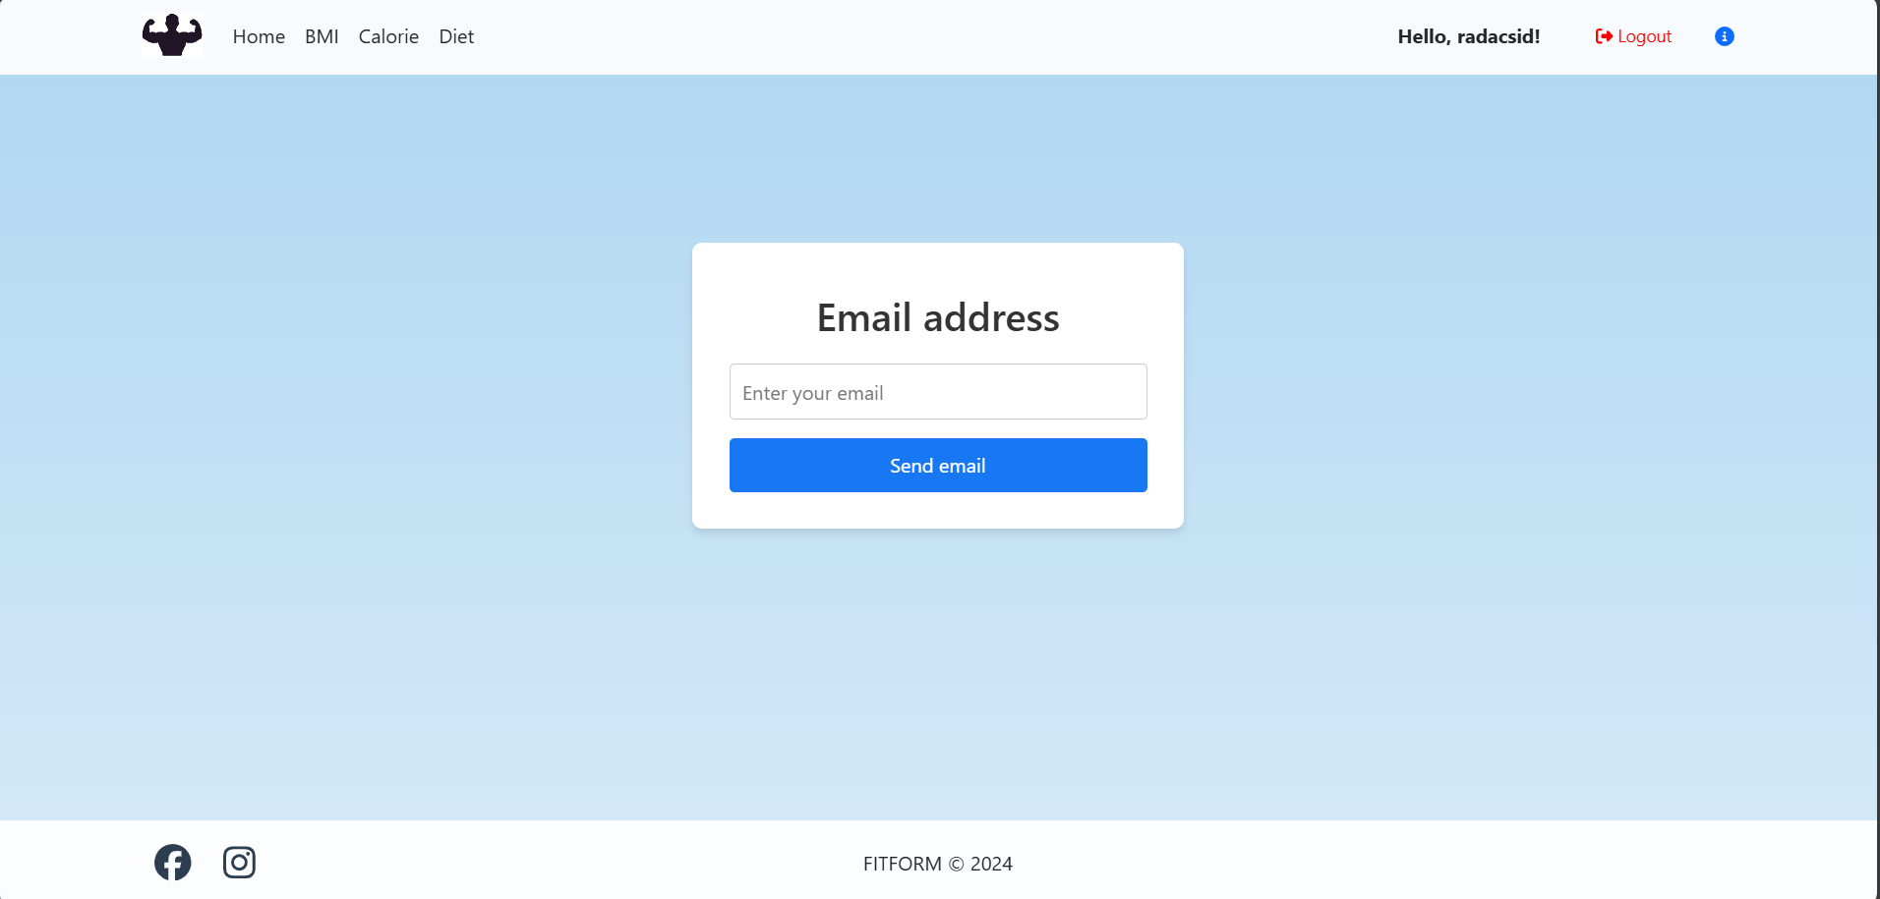
Elfelejtett jelszó
Megadott email címre linket küld
Ezt követően tudunk új jelszót beállítani

Slide 15
Változtatások
Reszponzivitás
Receptek feltöltése
100 g szemléltetése a hozzávalóknál (leírásba)
Kalória/BMI adatok mentése adatbázisba

Slide 16
Köszönjük a figyelmet!

